Slide 1
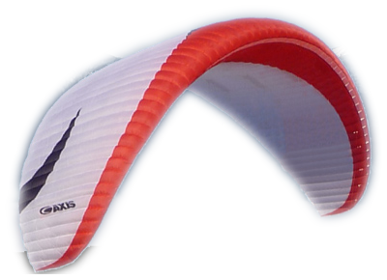


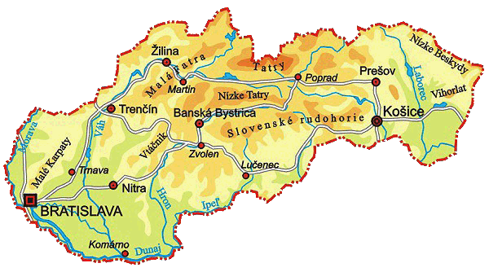
Slovakia from the Sky
Photos : Miroslav Švec
Music : Hammond, David
Noncommercial prezentation

Slide 2
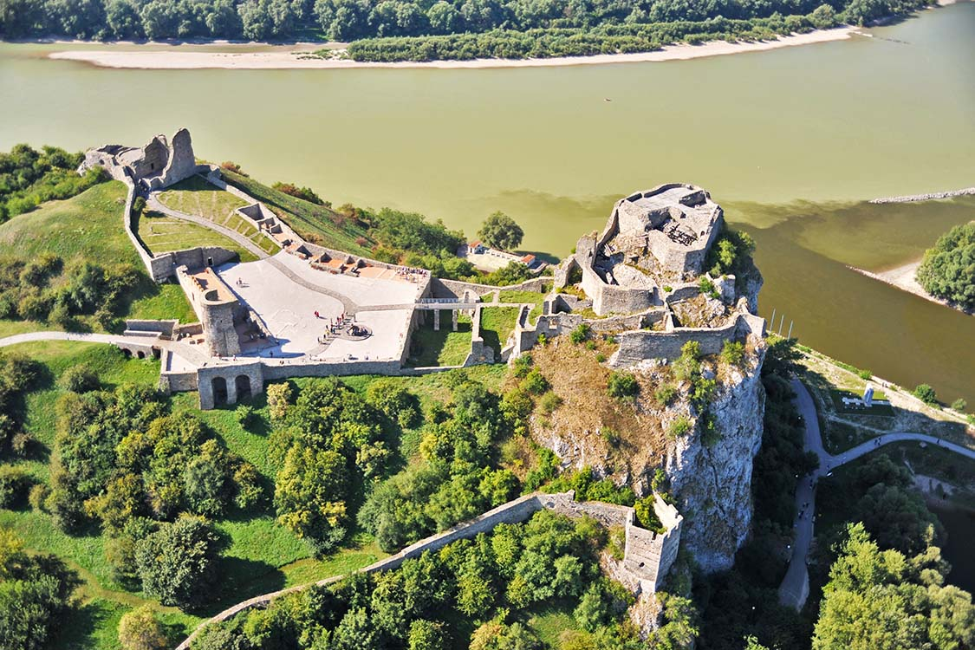
Hrad Devín

Slide 3
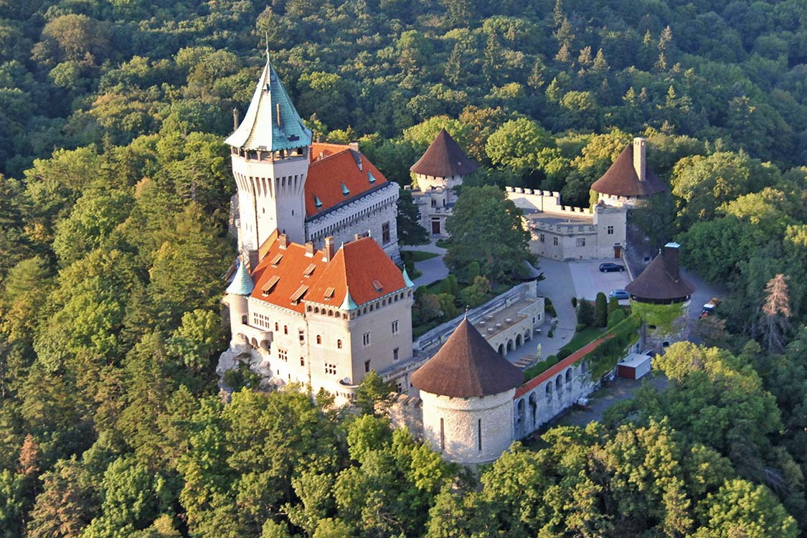
Smolenice

Slide 4
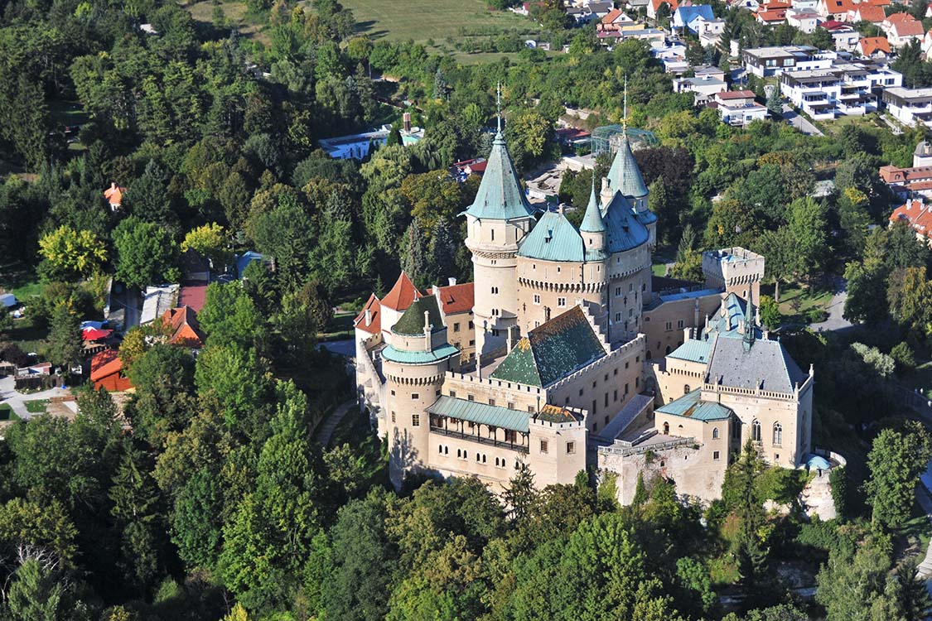
Bojnický zámok

Slide 5
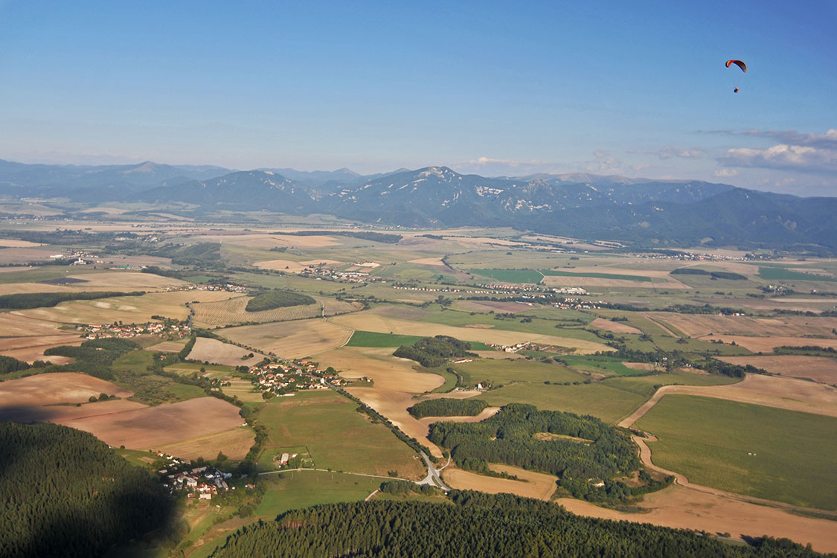
Kláštor pod Znievom

Slide 6
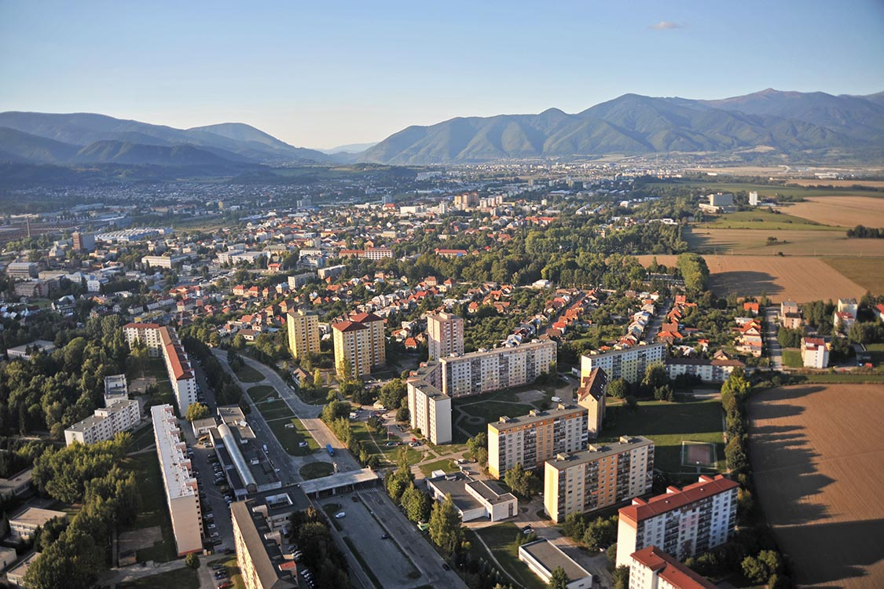
Martin

Slide 7
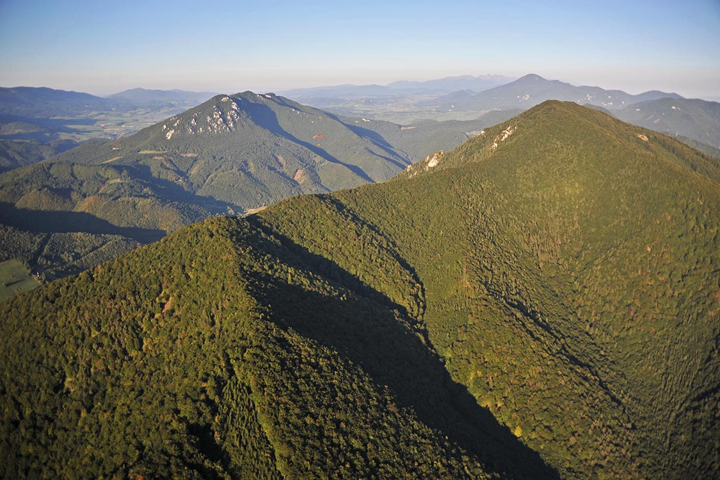
Veľká Fatra

Slide 8
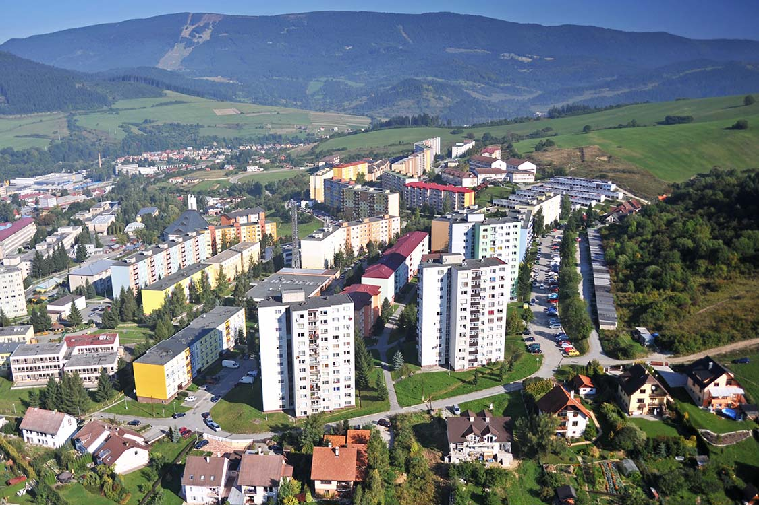
Dolný Kubín

Slide 9
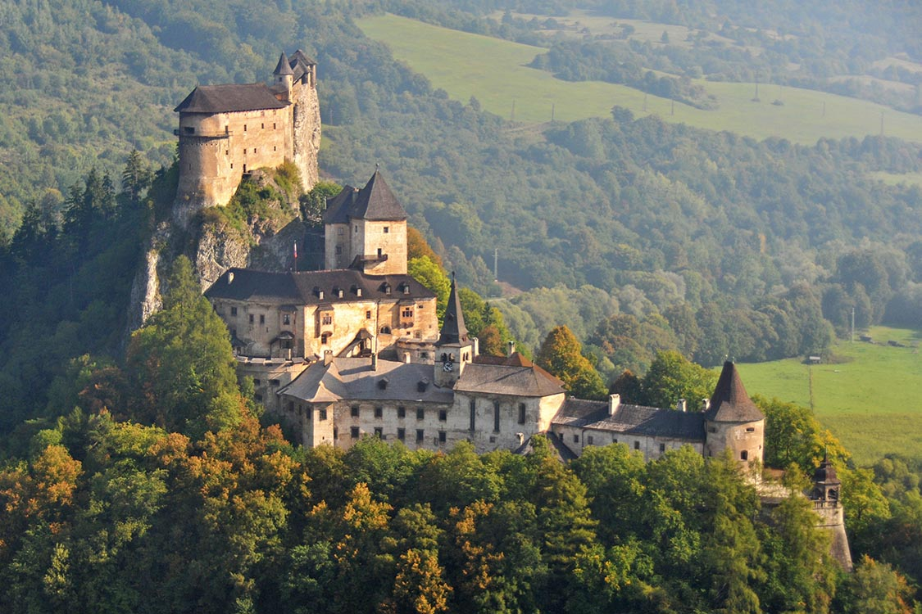
Oravský hrad

Slide 10
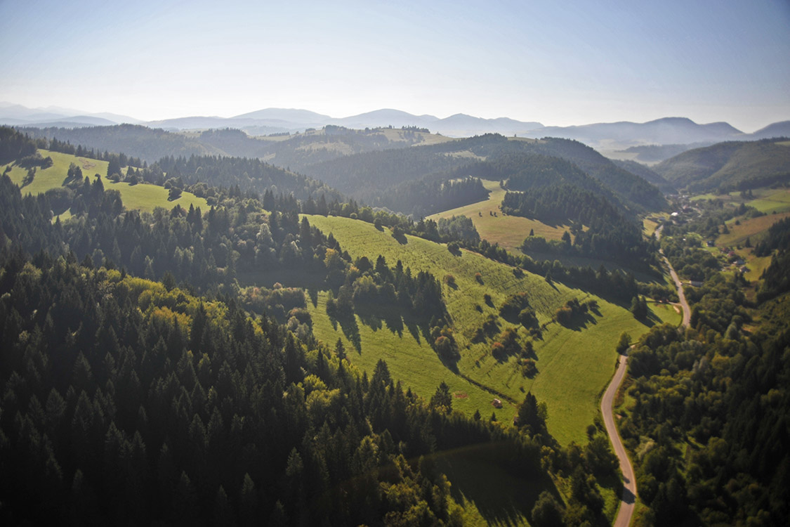
Orava

Slide 11
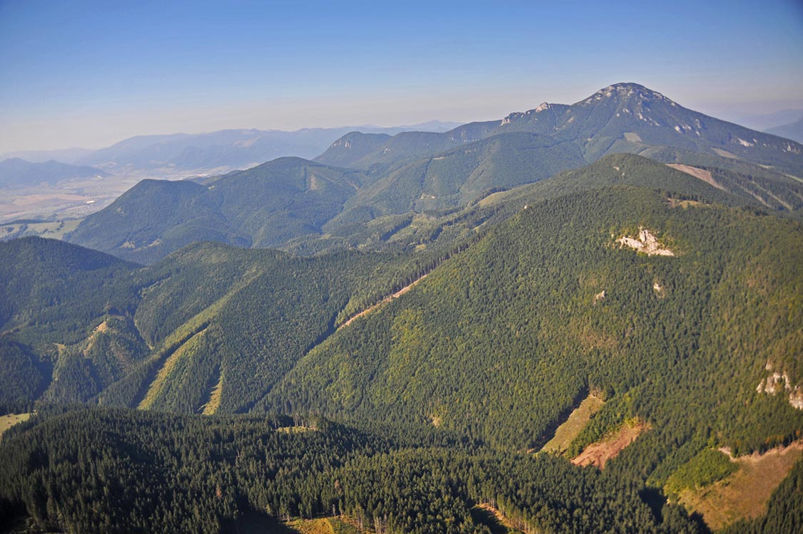
Nízke Tatry

Slide 12
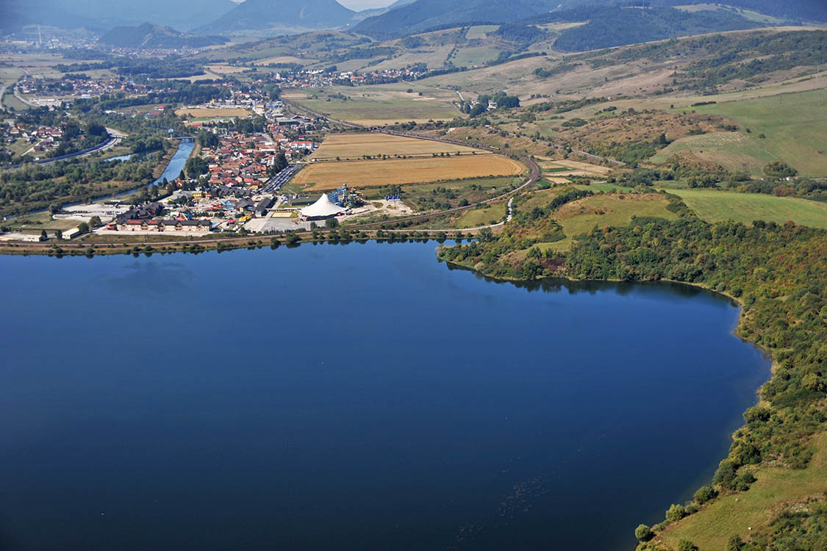
Liptovská Mara

Slide 13
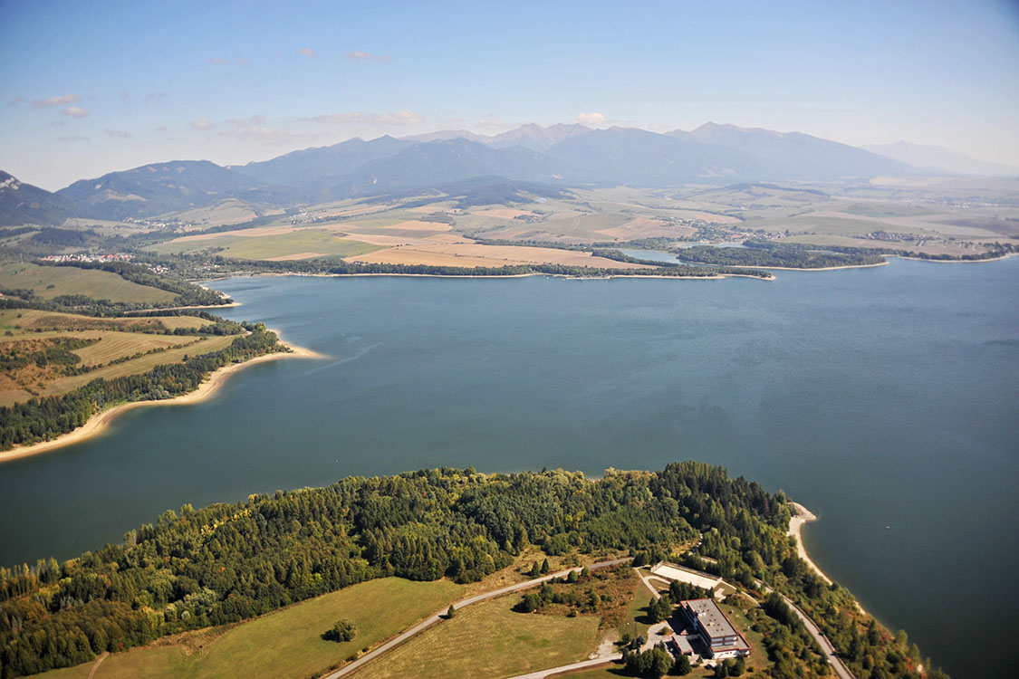
Liptovská Mara

Slide 14
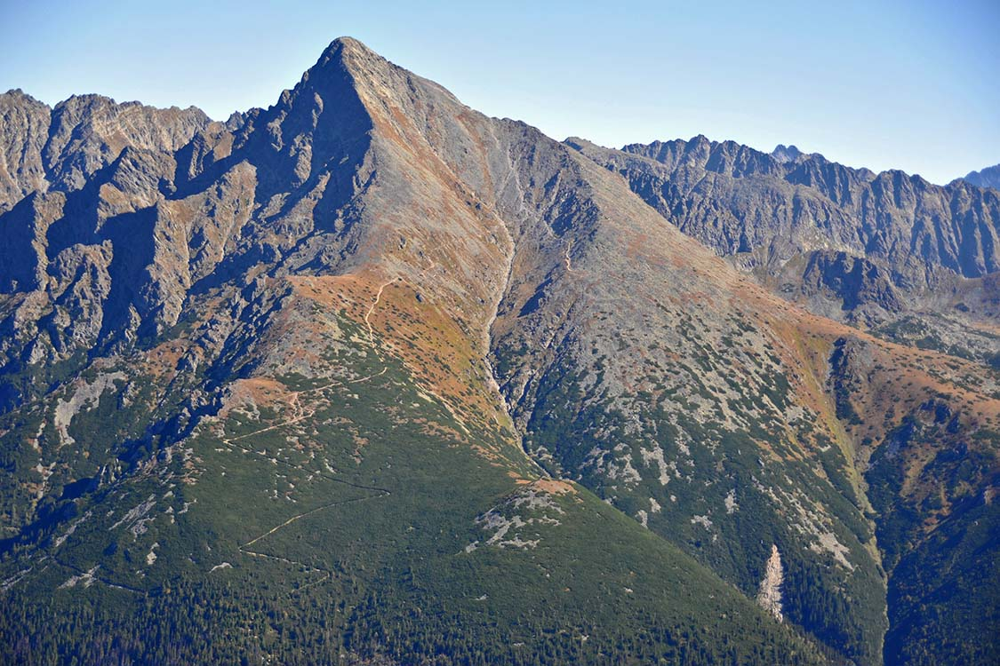
Kriváň

Slide 15
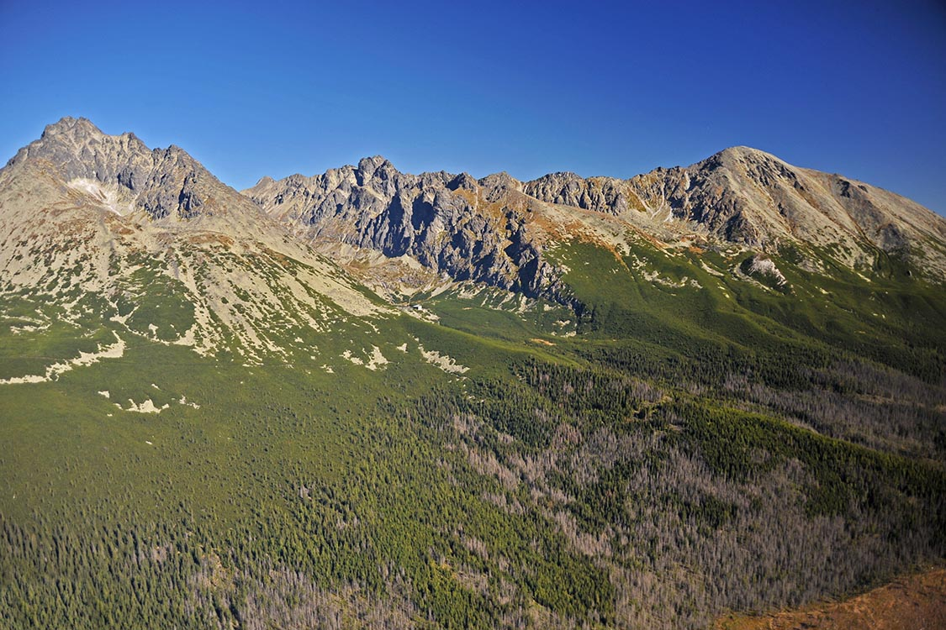
Vysoké Tatry

Slide 16
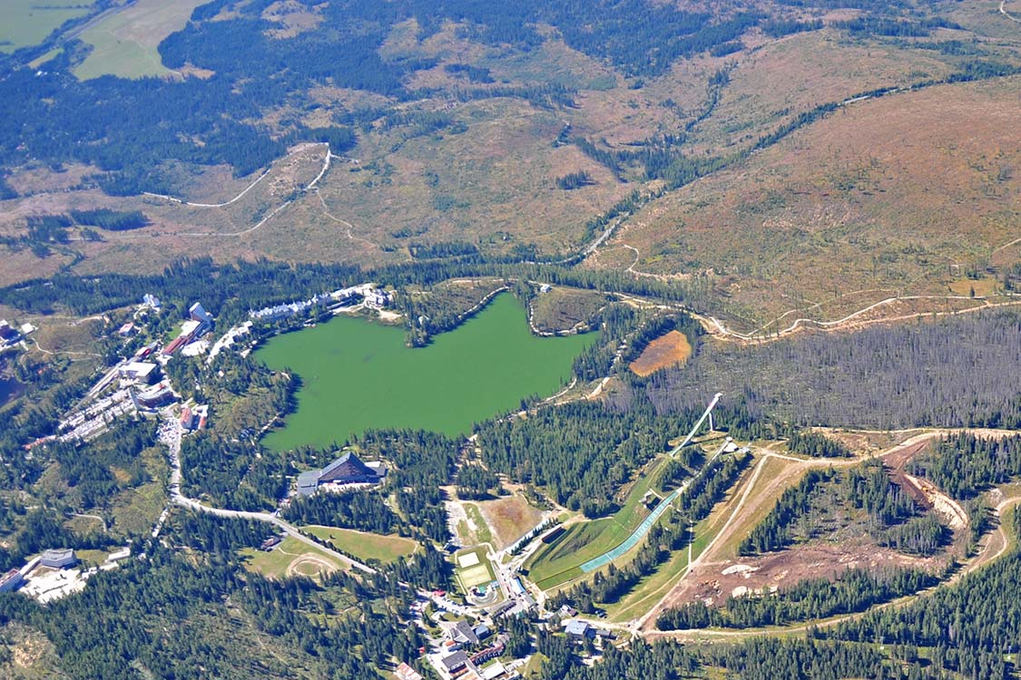
Štrbské pleso

Slide 17
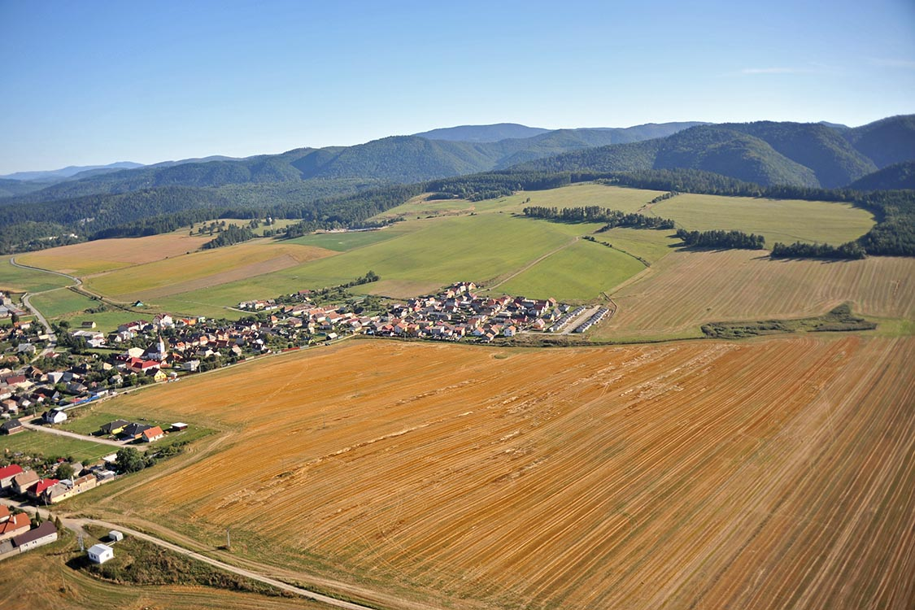
Spišské Tomášovce

Slide 18
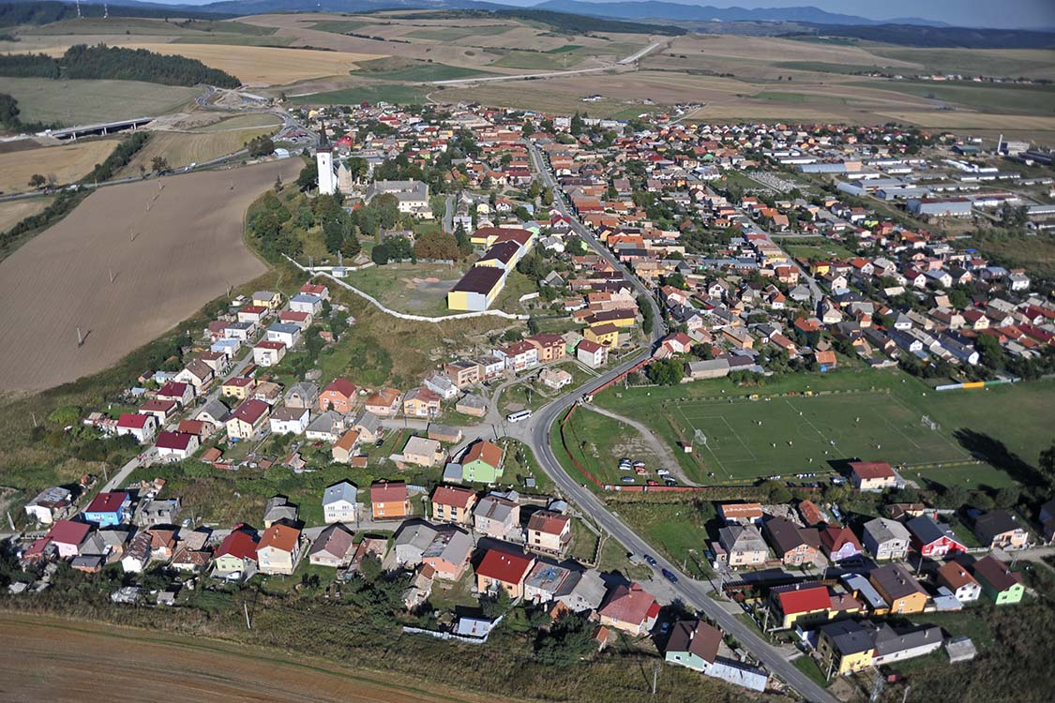
Spišský Štvrtok

Slide 19
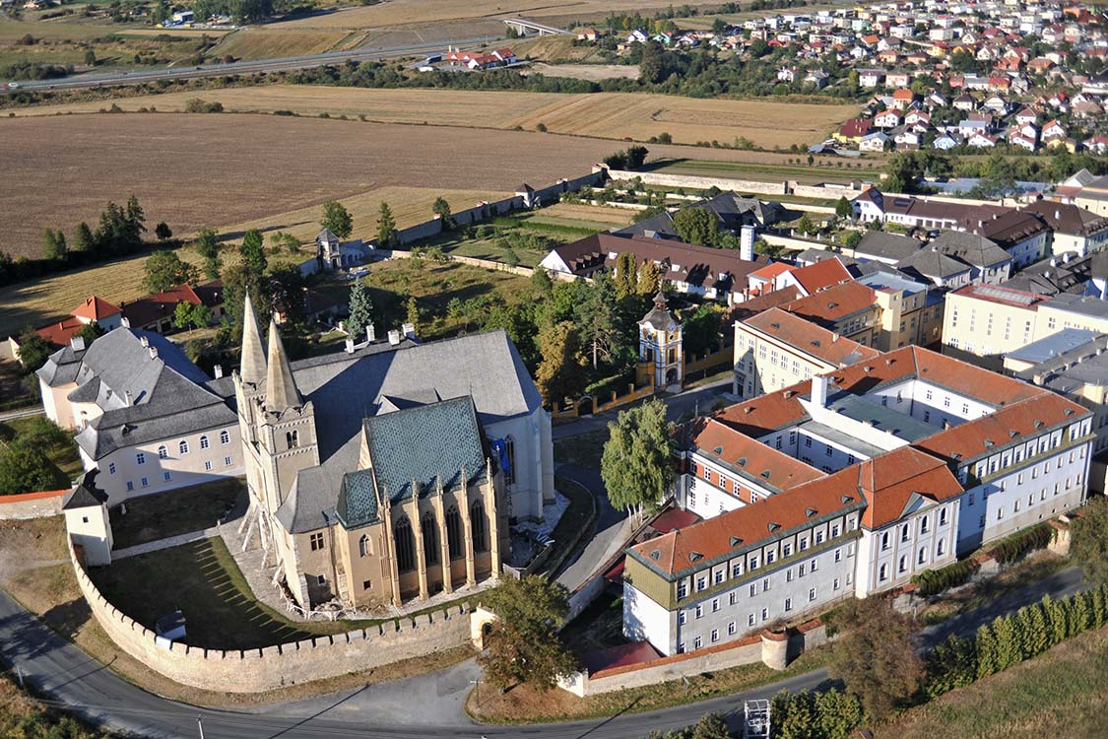
Spišská Kapitula

Slide 20
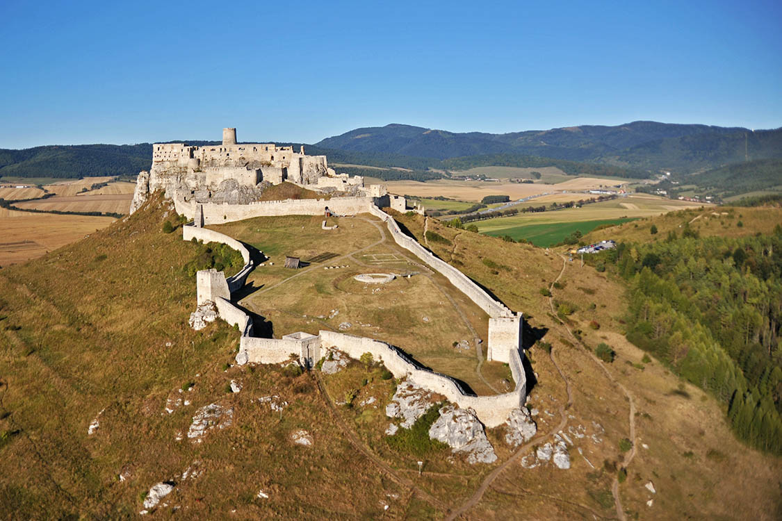
Spišský hrad

Slide 21
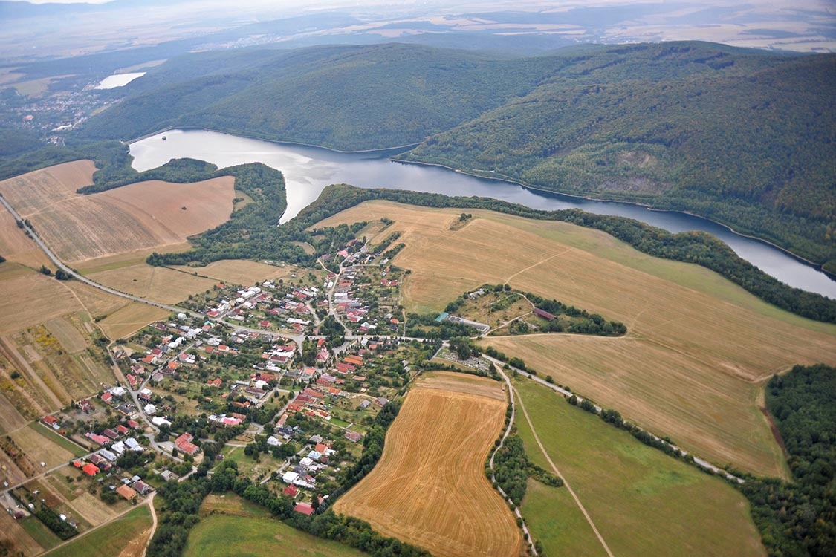
Bukovecká nádrž

Slide 22
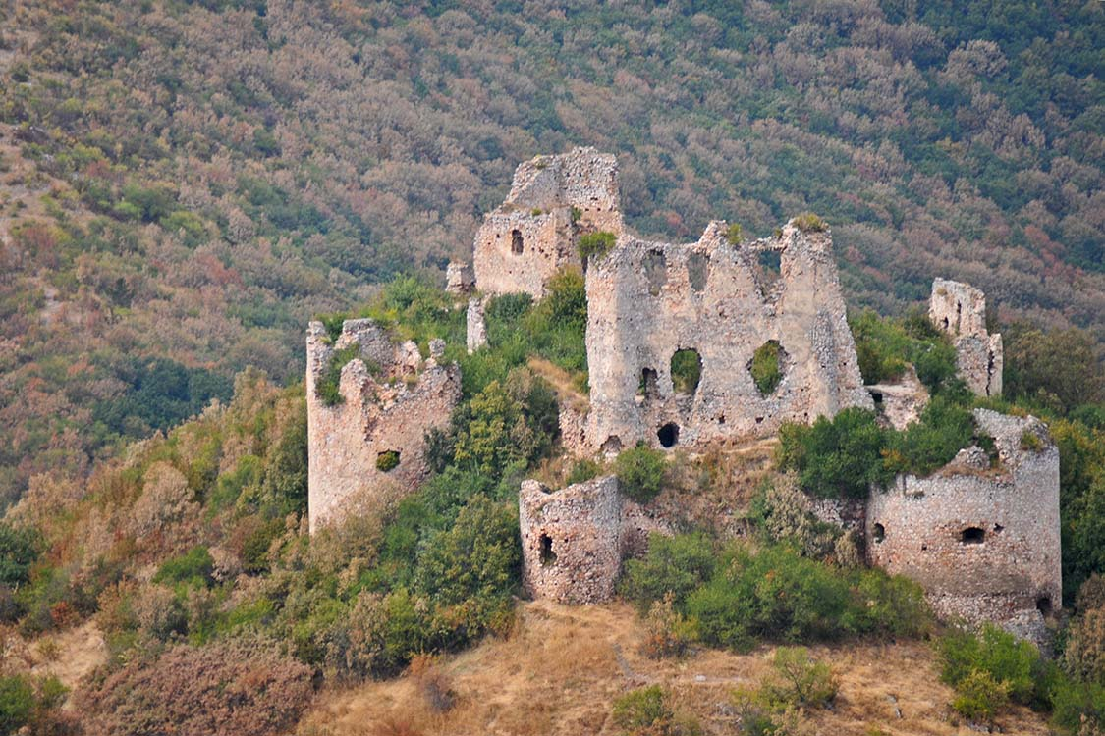
Turniansky hrad

Slide 23
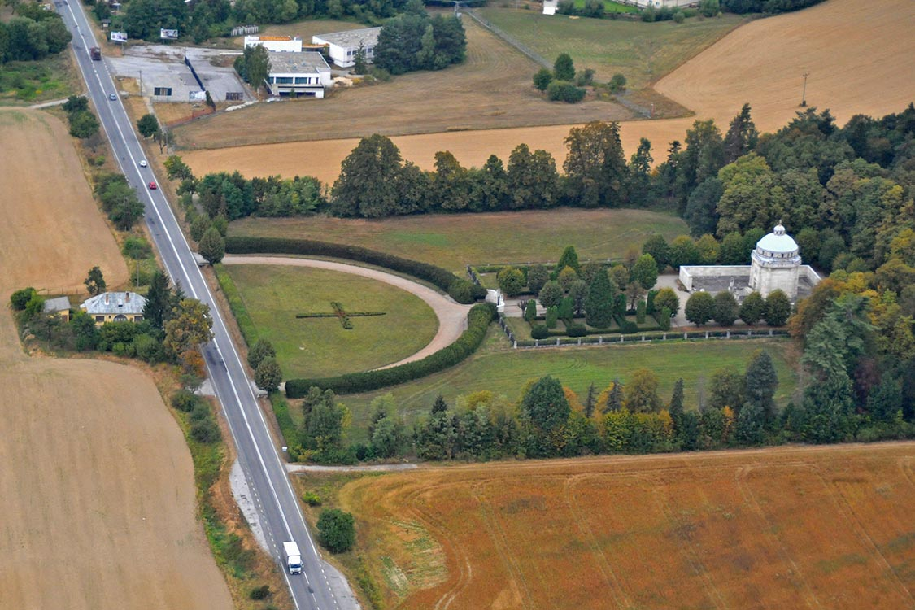
Krásnohorské Podhradie

Slide 24
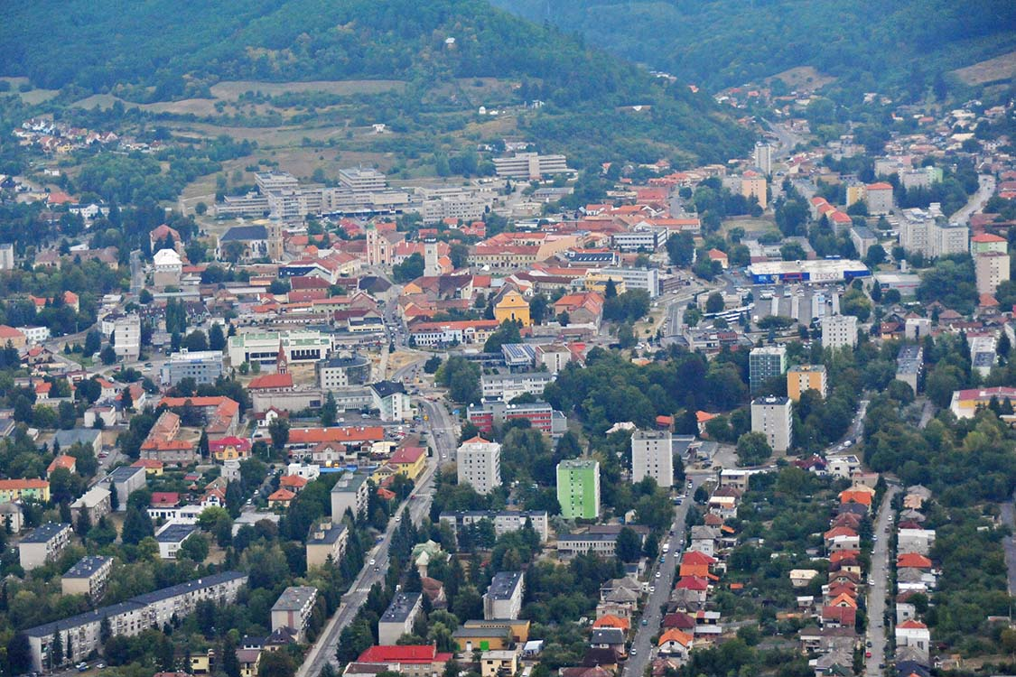
Rožňava

Slide 25
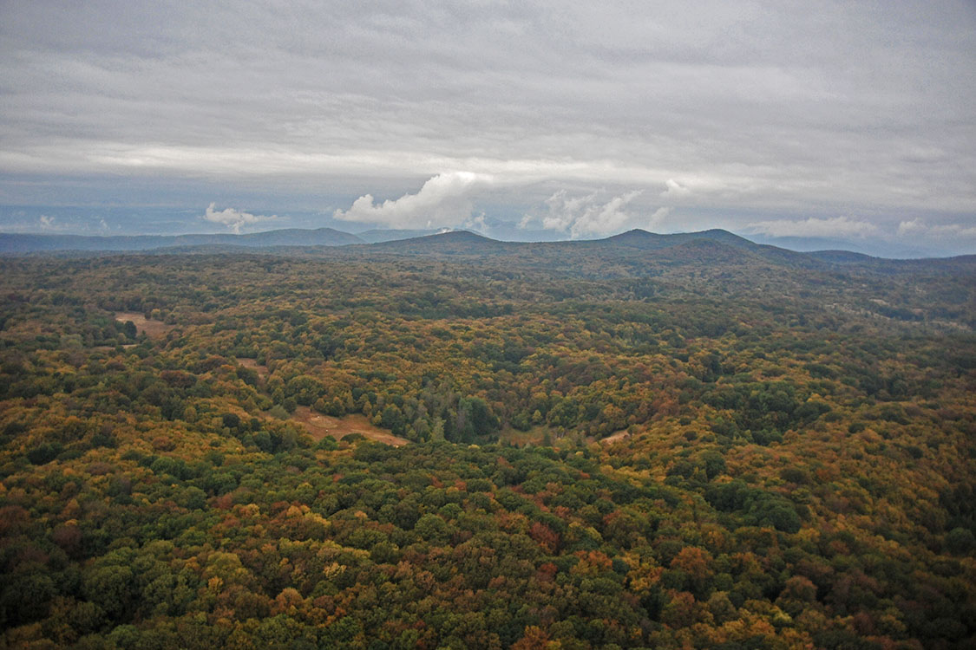
Silická planina

Slide 26
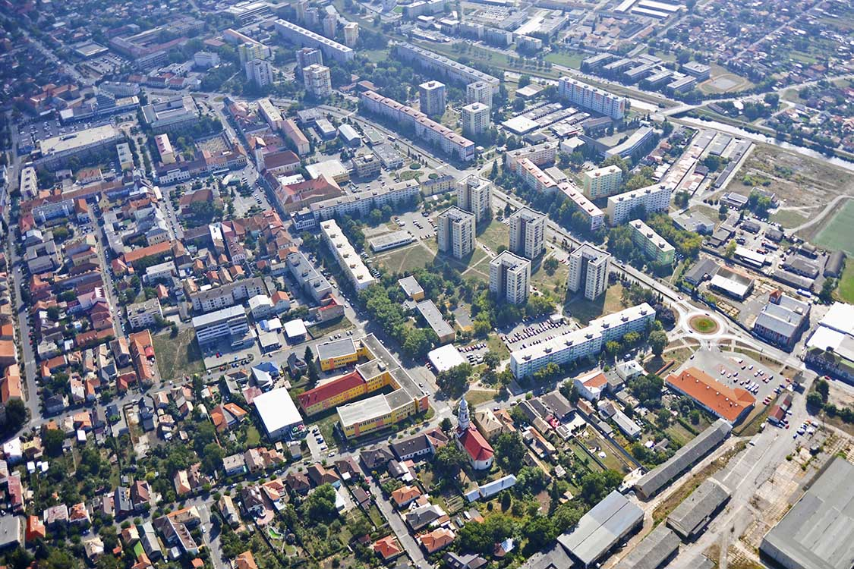
Rimavská Sobota

Slide 27
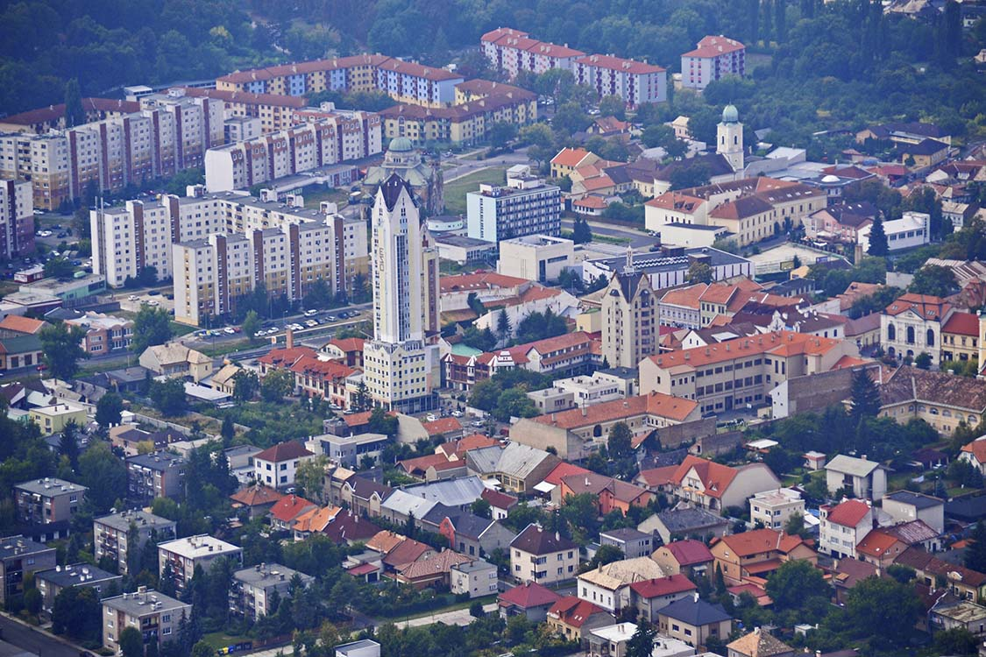
Lučenec

Slide 28
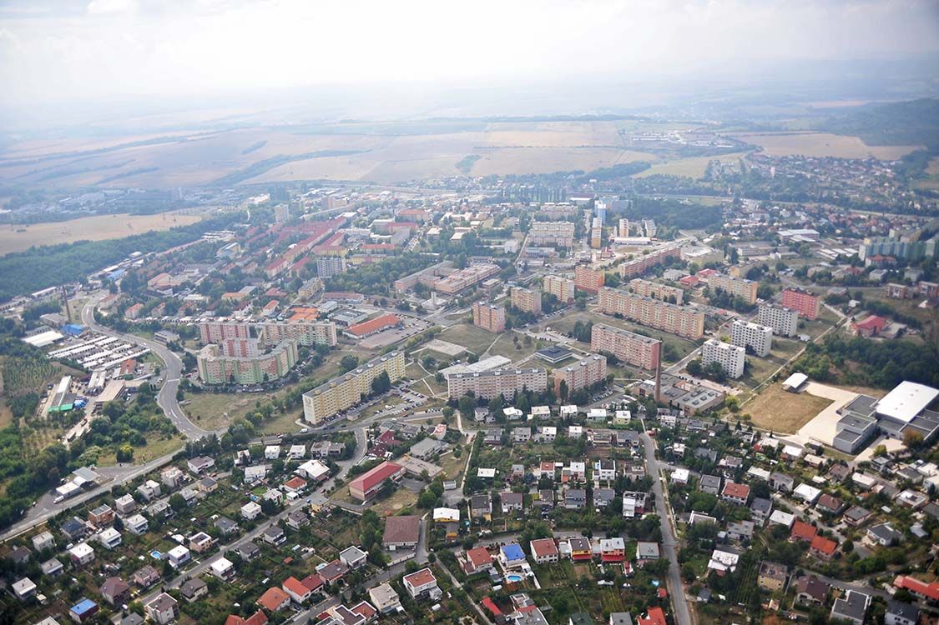
Veľký Krtíš

Slide 29
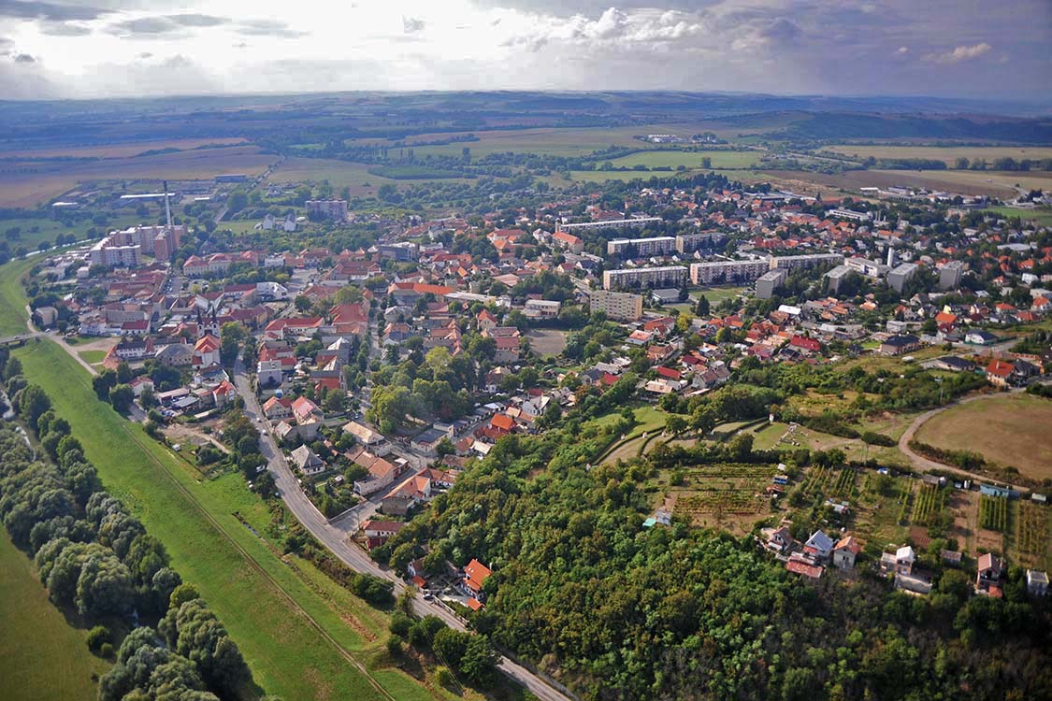
Šahy

Slide 30
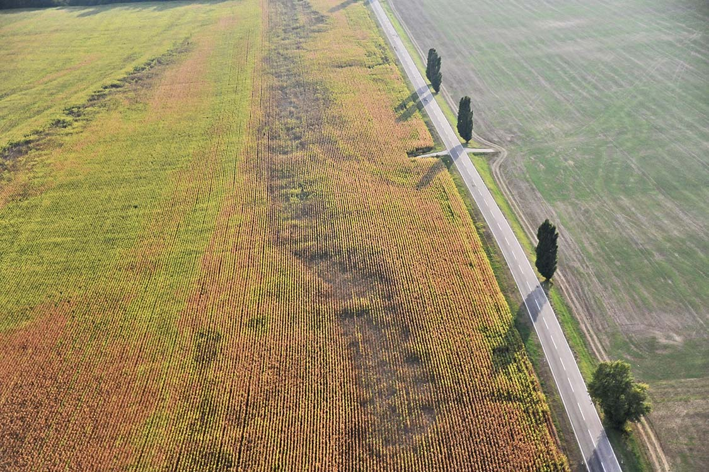
Pri Dunaji

Slide 31
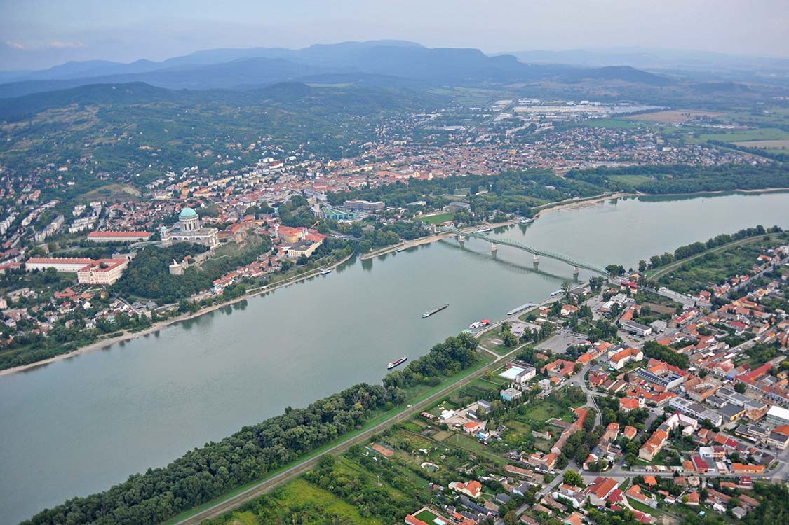
Dunaj pri Štúrove

Slide 32
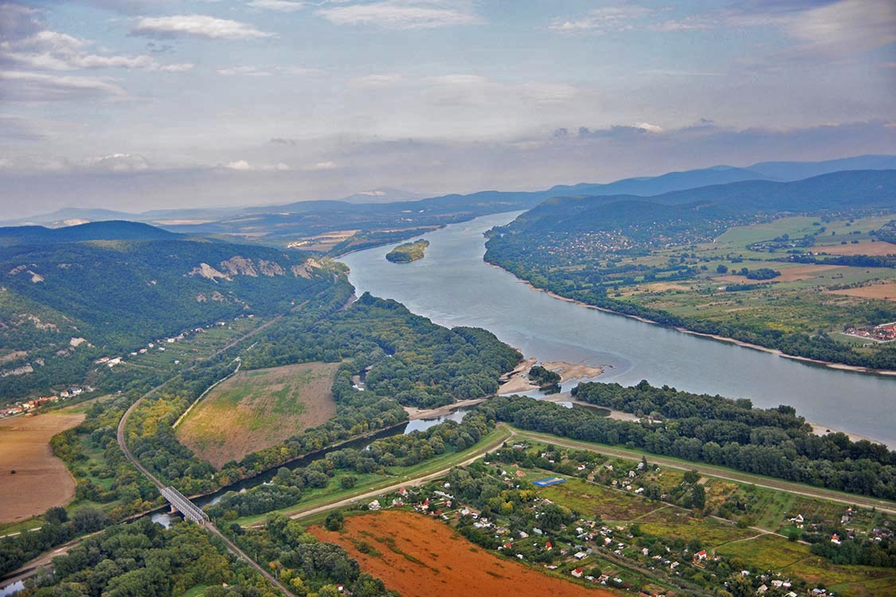
Dunaj
Thanks to Mr Miroslav Švec for authority to use his photos in this presentation.
The End
Prepared by Steve

Slide 33



Accede a la sección que desees desde aquí:
Propia Creación
De la Red
Dedicatorias | Fechas Especiales | Graciosos
Historia y Arte | Lugares | Musicales
Naturaleza y Ciencias | Política | Reflexión
Religiosos | Románticos | Salud
Dedicatorias | Fechas Especiales | Graciosos
Historia y Arte | Lugares | Musicales
Naturaleza y Ciencias | Política | Reflexión
Religiosos | Románticos | Salud
Si deseas recibir pps periódicamente en tu correo electrónico subscríbete aquí:

